Slide 1


Клубное объединение
«Школа финансовой грамотности»
Направление практики
Автор практики
Наименование субъекта
Образовательные и просветительские проекты финансовой грамотности для взрослых граждан
Отделение Тула ГУ Банка России по Центральному федеральному округу, ГУК ТО «Региональный библиотечно - информационный комплекс», Министерство культуры Тульской области
Тульская область
Контактные данные
Федина Яна Львовна
+7 4872 57-18-33 (доб. 206), почта: onbptm@tularlic.ru

Slide 2
Описание проекта
Проект реализуется в формате клубных информационно - просветительских занятий «Школы финансовой грамотности»
Цели
Тематика занятий
научиться ориентироваться в мире финансов и принимать обоснованные решения по использованию финансовых продуктов
Сформирована в соответствии с рекомендациями Банка России в рамках программы «Финансовый навигатор»: личный финансовый план, финансовые услуги, финансовое мошенничество, права и обязанности получателей финансовых услуг
анализировать финансовую информацию
сформировать главный принцип финансового поведения - культуры финансовой безопасности
Аудитория
Курс рассчитан на слушателей разного возраста и разного уровня экономических знаний
избегать распространённых ошибок
Программа и эксперты
На занятиях используются презентационные материалам, реальные кейсы финансовых ситуаций, материалы тестового характера.
Курс проводят сотрудники библиотеки и специалисты Отделения Тула ГУ Банка России по ЦФО

Slide 3
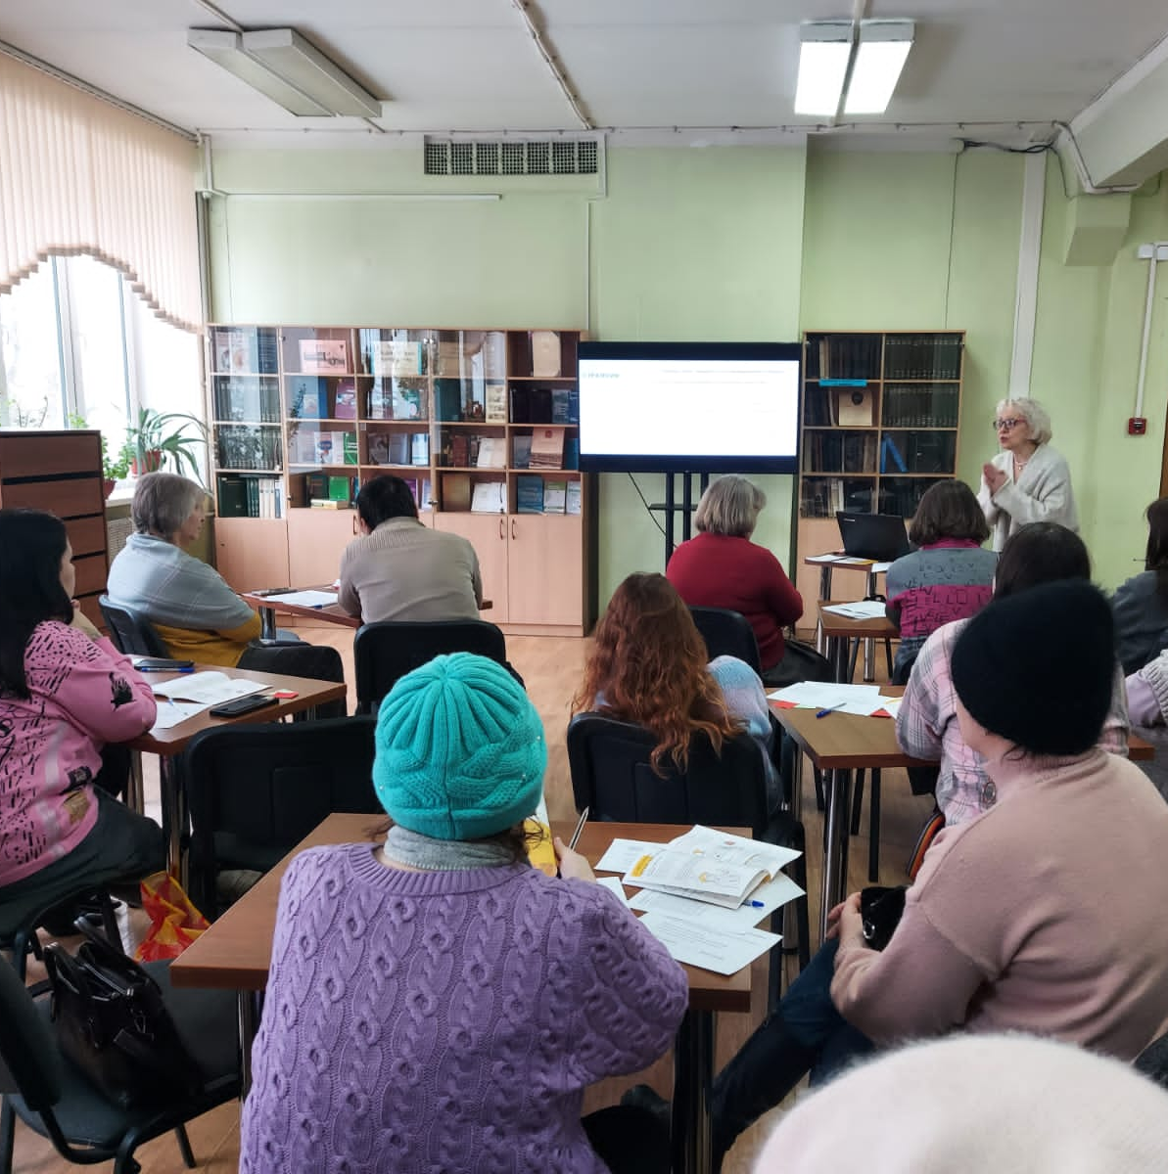
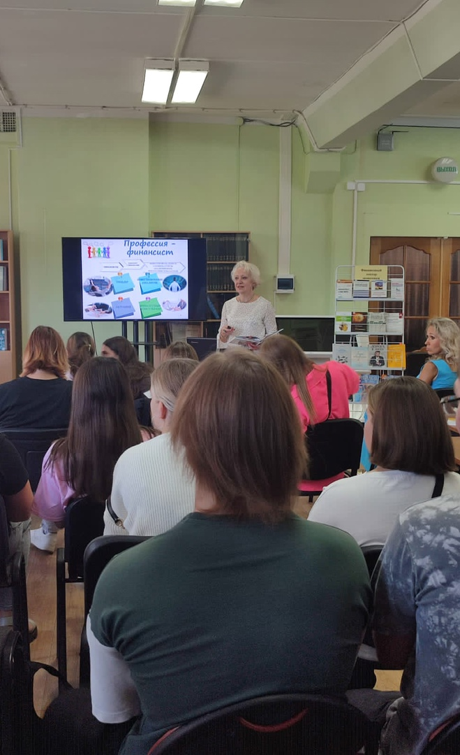
Достигнутые результаты
1500
Человек из СПО Тульской области приняли участие в онлайн тестировании на тему: «Стратегии и привычки для финансовой устойчивости»
Возможности и инструменты для тиражирования
36
1000
Возможно расширения данной практики на территории региона для иных социальных групп населения с использование ресурсов регионального библиотечно - информационного комплекса (395 библиотек)
Мероприятий для взрослого населения и студентов в 2025 году
Человек посетили мероприятия
300
Участников оценили свои знания в тестовом формате и получили индивидуальные рекомендации со ссылками на полезные ресурсы. В рамках летней акции «Проведи лето с пользой» проведен финансовый чекап.
На основе информационных буклетов Банка России и распространённых жизненных ситуаций разработаны тематические онлайн тесты на платформе Яндекс.Форма.

